Slide 1
Консультация для родителей Что такое проекты
Муниципальное бюджетное дошкольное образовательное учреждение центр развития ребенка – детский сад №28 «Огонек»
Подготовила : Грачева А.Н.

Slide 2
«…Дети любят искать, сами находить. В этом их сила»
(А. Эйнштейн)
«…творчество – разновидность поисковой активности» (В.С. Ройтенберг)
«На ребенка надо смотреть как на маленького «искателя истины», необходимо поддерживать и питать в нем дух неугомонного искания истины, лелеять проснувшуюся жажду знания»
( К.Н. Вентцель)

Slide 3
Проект – заимствовано из латыни и означает «выброшенный вперед», «выступающий», «бросающийся в глаза». В современной трактовке этот термин связывается с понятием «проблема»
Метод проектов – совокупность учебно-познавательных приемов, которые позволяют решить ту или иную проблему в результате самостоятельных действий обучающихся, с обязательной презентацией этих результатов.

Slide 4
«Федеральный государственный образовательный стандарт дошкольного образования» №1155 ОТ 17. 10. 2013г. Вступил в действие с 01.01 2014года
Основные принципы ФГОС дошкольного образования
содействие и сотрудничество детей и взрослых, признание ребенка полноценным участником (субъектом) образовательных отношений
поддержка инициативы детей в различных видах деятельности
сотрудничество Организации с семьёй
формирование познавательных интересов и познавательных действий ребенка в различных видах деятельности

Slide 5
ТИПЫ ПРОЕКТОВ В ДОУ (по Л.В.Киселёвой)

Slide 6
Основные требования к использованию метода проектов в детском саду
в основе любого проекта лежит проблема, для решения которой требуется исследовательский поиск
проект – это «игра всерьёз»; результаты её значимы для детей и взрослых
обязательные составляющие проекта: детская самостоятельность (при поддержке педагога), сотворчество ребят и взрослых, развитие коммуникативных способностей детей, познавательных и творческих навыков; применение дошкольниками полученных знаний на практике

Slide 7
ПРОЕКТ – это «пять П»
1 - Проблема;
2 - Проектирование
(планирование);
3 - Поиск информации;
4 - Продукт;
5 - Презентация.
Шестое «П» проекта- это его портфолио, папка, в которой собраны рабочие материалы, в том числе планы, отчеты, рисунки, схемы, карты, таблицы.

Slide 8
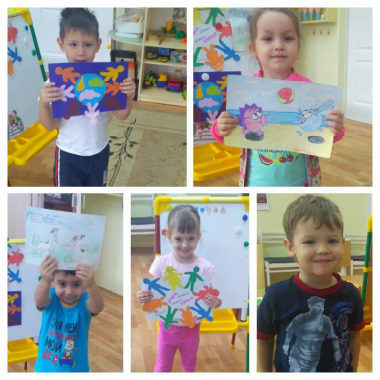
Проект «Давайте дружить»
Цель проекта: Формирование у детей представление о друге, дружбе, воспитание доброжелательного отношения друг к другу, быть сдержанными, уметь работать в коллективе
Продукт: рисунок, аппликация

Slide 9
Дом, в котором я живу
Цель:
Формирование духовно-нравственного отношения и чувства сопричастия к родному дому, семье, городу.
Итог работы:
Выставка поделок «Дом, в котором я живу», презентация поделок на тематическом занятии.

Slide 10
Цель проекта: формирование познавательной активности воспитание чувства любви и уважения к своему детскому саду, его сотрудникам и своим друзьям.
Продукт:
Рисунок
Альбом
План группы
Макет участка
Презентация
Песня
Стихотворение
Фотоальбом

Slide 11
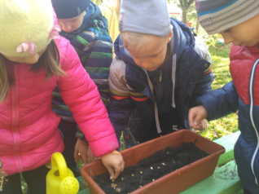
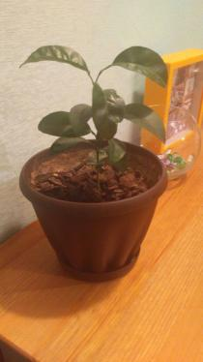
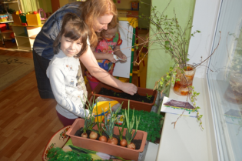
Проект «Вырастим мандариновое дерево»
Цель проекта: выяснить экспериментальным путем что вырастет из косточки мандарина.
Результат проекта: вырастили комнатные растения семейства цитрусовых в детском саду и забрали домой после выпускного

Slide 12
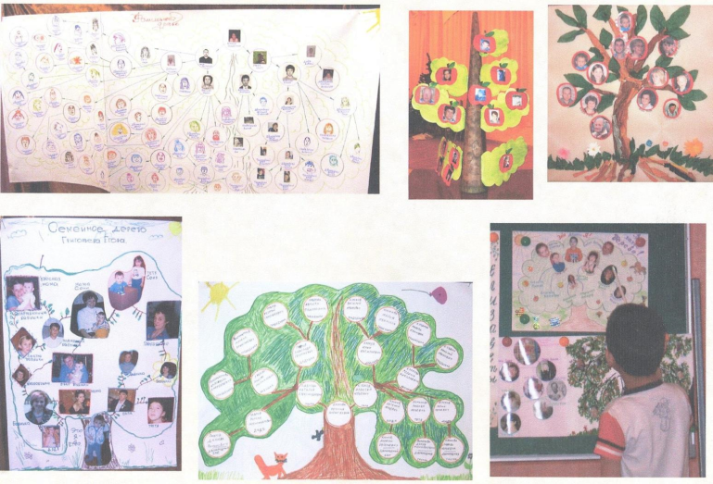
Проект «Древо моей семьи»
Цель проекта: укрепление связи поколений в семье, сплочение членов семьи.
Итог: развлечение «Моя родословная» с презентацией работ

Slide 13
Проект «Наши деды надевают ордена»
Цель: создание условий для обогащения детей знаниями о ВОВ, воспитание патриотизма, чувства гордости за свою семью.
Продукт: патриотический праздник «День Победы», презентация «Книги Памяти», в которой собраны сведения о родственниках, воевавших в ВОВ

Slide 15
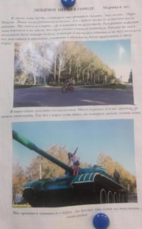
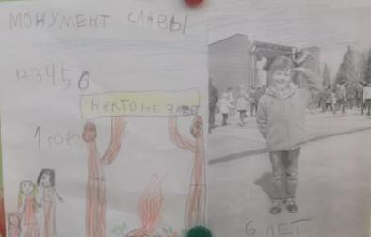
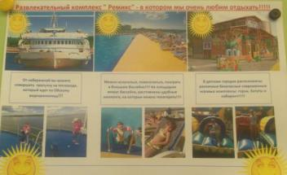
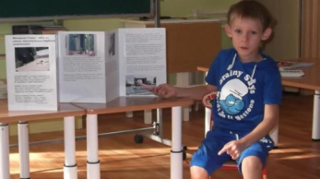
Проект «Чудеса города Бердска»
Цель проекта:
Формирование у детей патриотических чувств через закрепление и расширение знаний о родном городе.
Итог: тематическое занятие с устной презентацией.
Выставка работ «Чудеса города Бердска»

Slide 16
Благодарю за внимание!

